Slide 1
Missie & Visie 2021/2022
KIVI STUDENTS
Netwerk. Kennis. Zichtbaarheid.
voor alle ingenieursstudenten van Nederland
lees hoe we dit doen

Slide 2
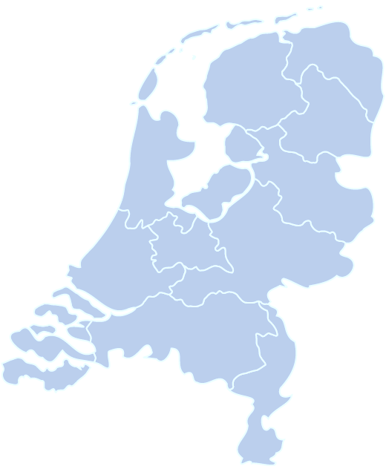
KIVI students (KS) bestaat uit technische studenten uit hbo en wo die studeren binnen Nederland
Het streven is om vanuit elke technische onderwijsinstelling 1 afgevaardigde aan te wijzen om zo een bestuur te vormen die een goede representatie geeft voor het technisch hoger en wetenschappelijk onderwijs in Nederland.
lees hoe we dit doen

Slide 3
MISSIE
verbinden van verschillende studies en onderwijsinstellingen voor het vergroten van netwerk van lokaal naar NATIONAAL en versterken van MULTIDISCIPLINAIR werken
inspelen op MAATSCHAPPELIJKE VRAAGSTUKKEN samen met (jonge) politieke partijen
ondersteunen in het opzetten van START-UPS
helpen bij het vinden van technische STAGEPLEKKEN
kennis vergroten door studenten en docenten te verbinden via de KS COMMUNITY
naar NETWERK

Slide 4
NETWERK
Waarom wachten met het uitbreiden van je netwerk ná je studie als je al een voorsprong kan creëren tijdens je studie? KS zorgt ervoor dat je studenten ontmoet van buiten jouw hbo of universiteit zodat jij een voorsprong hebt in je carrière.
naar MAATSCHAPPELIJK VRAAGSTUK

Slide 5
ENGINEER THE FUTURE
Wist je dat in 2023 40,000-60,000 ton aan composiet van windturbinebladen zal worden afgedankt?
Daar steekt KS een stokje voor! Samen met alle technische studenten in Nederland doen we onderzoek naar ‘groene’ windturbinewieken zodat we de stap naar een circulaire economie kunnen zetten.
Doe mee met de KIVI Student Prototype Award 2022 en win mooie geldprijzen!
naar MULTIDISCIPLINAIR

Slide 6
K’NEXGINEER
Grootse dingen bouwen doen we samen!
KS roept alle technische studenten op om zich bij de commissie K’neXgineer aan te sluiten en daarmee mee te werken aan de grootste K’neX structuur ooit gebouwd om zo een record te vestigen.
Schrijf je hier in voor de commissie K’neXgineer
naar STARTUPS

Slide 7
STARTUPS
Steeds meer studenten starten een bedrijf of zetten een startup op.
Maar hoe begin je zoiets?
KS helpt ondernemende studenten bij het opzetten van hun bedrijf of startup door het organiseren van lezingen, workshops en ‘hackatons’ waarbij je niet alleen leert hoe, maar waar ook meteen in een ondernemend netwerk terecht komt.
naar STAGES

Slide 8
STAGES
Stages zijn een steeds belangrijker onderdeel van het onderwijscurriculum.
KS wil technische studenten helpen door de KIVI stagebank verder aan te vullen en er zo voor zorgen dat studenten niet alleen technisch goed onderlegd zijn maar ook een stuk praktijkervaring opdoen.
naar KS COMMUNITY

Slide 9
KS COMMUNITY
Loop je wel eens vast tijdens een vak of project?
Als het aan KS ligt is dat verleden tijd met de KS community. Dé plek waar studenten hun vragen kunnen stellen, zodat studenten én docenten deze kunnen helpen in het voorzien van antwoorden en feedback.
Hoe kan je MEEDOEN?

Slide 10
Wil jij ook bijdragen aan een STERKE GENERATIE technische studenten? Sluit aan bij ons BESTUUR of een van onze COMMISSIES.
Stuur een e-mail naar ks@kivi.nl of vul het formulier in.
EINGINEER YOUR CAREER  IMPROVE OUR SOCIETY
lees hier de volledige M&V

